Slide 1
RISC-V
Eine vhdl-basierte fpga-implementierung

Slide 2
Überblick
Einleitung
Unsere Aufgabe
RISC-V
Lasten- und Pflichtenheft
Vorführung
Unsere Implementierung
MMU
USER I/O
ALU
Leitwerk
Projekt-Management
Abschluss

Slide 3
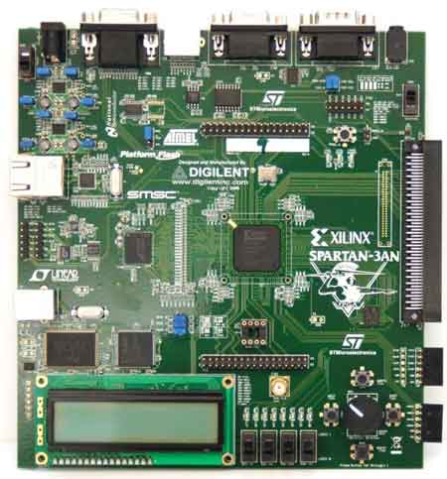
Unsere Aufgabe
Implementierung eines funktionsfähigen Prozessors
Kompatibilität mit offizieller RISC-V Spezifikation
Umsetzung auf Spartan-3A FPGA
Keine „Black-Box“, Fokus auf User-Interaktion

Slide 4
RISC-V
Instruction Set Architecture, kein Design
Verwaltet durch RISC-V Foundation
Unabhängig von Implementierungs-Technologie
Vollkommen offene ISA

Slide 5
RISC-V
Instruction Set Architecture, kein Design
Verwaltet durch RISC-V Foundation
Unabhängig von Implementierungs-Technologie
Vollkommen offene ISA
Modularität
Erweiterbarkeit
z.B. User-level ISA extensions
Aktuell nur auf FPGA-developer boards

Slide 6
Lasten- und Pflichten
Basisziele
Erweiterungsziele
Funktionalität auf gegebenem FPGA
RV32I Base Integer Unit
Exklusive Multi-Threading
User-Zugriff auf Pins
Grafische Debugging-Darstellung
Erweiterung des Instruction Sets
RV32M (Multiplikation / Division)
Memory-Mapped ASCII
Demo-Programm (Spiel)
Serielle Schnittstelle

Slide 7
ALU – Übersicht
Implementiert grundlegende arithmetisch-logische Operationen
Control Unit nutzt Operationen zum Umsetzen von Befehlen
Verarbeitet immer 2x32 Bit Operanden
Auswahl der Operationen über CPU-interne Opcodes
Verwaltet Register

Slide 8
ALU – Das Interface
Aufbau Cu_com_in:
R1:R2:OpCode

Slide 9
ALU – Durchführung einer Operation

Slide 10
ALU – Design-Entscheidungen
ALU verwaltet Register, arbeitet nicht nur auf Immediates
Technische Sicht: Reduziert Komplexität des Leitwerk
Projekt-Management-Sicht: Bessere Arbeitsteilung
Register als Dual-Port-Block-RAM realisiert
Nachteil: Erhöht benötigte Taktanzahl
Reduziert Slice-Verbrauch
Konstant 3 Takte pro Operation
Erspart Kommunikation + Synchronisation mit Leitwerk
Sauberer Code

Slide 11
MMU - Übersicht
Verwaltet Lese- und Schreibzugriffe auf verschiedene RAM-Blöcke
Realisierung durch State-Machine
Präfixbasierter Zugriff auf einzelne RAM-Blöcke
I/O direkt auf Speicheradressen gemappt
Speicherzelle : 8-Bit
Asynchron auf 133 MHz getaktet

Slide 12
MMU – Memory Map
Adressbreite: 32 Bit
Bit 28-31 : Präfix für adressierten Speicherblock
Bit 0-27 : Offset innerhalb eines Speicherblocks
0x0 -> BIOS (Dual Port Blockram) : 2048 Speicherzellen (10-Bit Offset) -> Einsprungspunkt
0x1 -> DDR2-SDRAM : 65 536 Speicherzellen (16-Bit Offset)
0x2 -> CHARRAM (Dual Port Blockram): 2048 Speicherzellen (10-Bit Offset) -> VGA Ausgabe
0x3 -> IORAM : Direkt auf I/O-Signale gemappt : 8 „Speicherzellen“ (3-Bit Offset)
0x4 -> SRAM (Dual Port Blockram): 2048 Speicherzellen (10-Bit-Offset) -> Durch serielle Schnittstelle beschrieben
Gespiegelte Adressräume -> gesamter Adressraum adressierbar

Slide 13
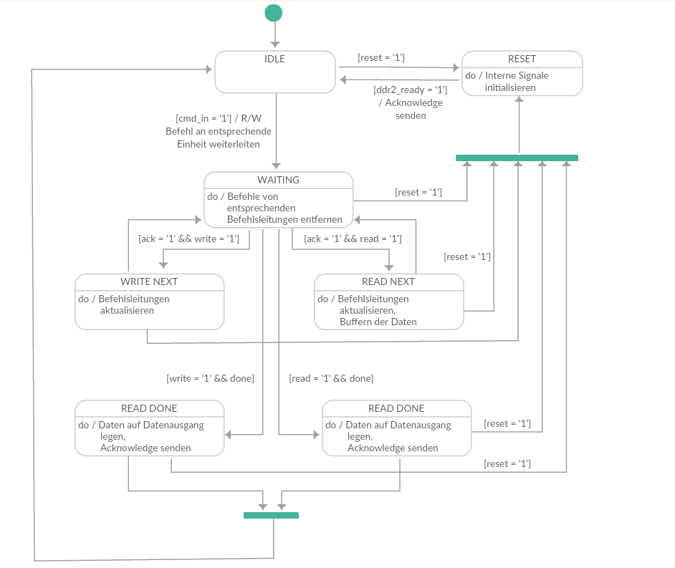
MMU- State Machine

Slide 14
MMU – Design-Entscheidungen
Präfixbasierte Adressierung:
+ Keine Grenzübergänge zwischen RAM-Blöcken
- Große Adressen, unhandlicher Programmcode
State Machine:
+ Übersichtliche Struktur, Wartbarkeit, Einfache Integration neuer RAM-Blöcke
- Eventuelle „verschwendete“ Takte durch Synchronität aller RAM-Blöcke
Mirroring der RAM-Blöcke:
+ Keine unzulässigen Adressen
- erschwert Fehlersuche
Taktung auf 133 MHz
+ Einfache Synchronisierung mit DDR2-SDRAM (ebenfalls auf 133 MHz getaktet)
- Zusätzliche Synchronisierung mit anderen CU-Komponenten

